Slide 1
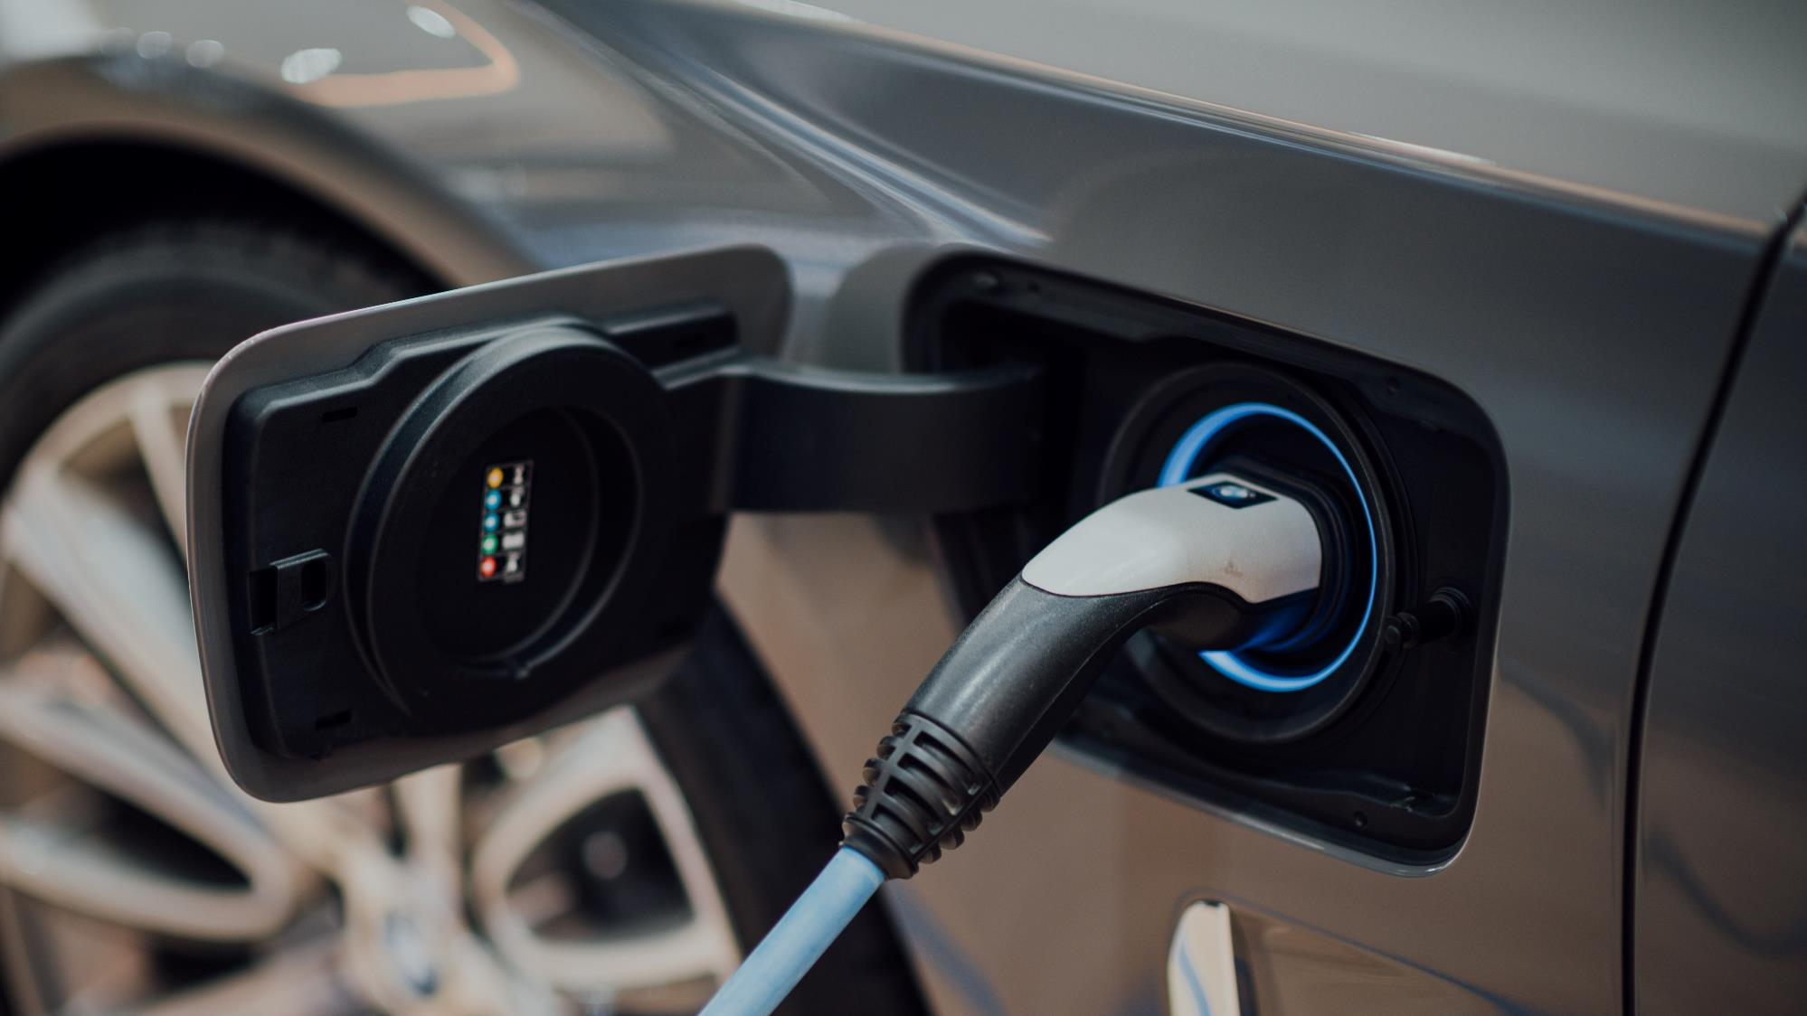

Capstone Design 1
3조 최종 발표
60171914 윤현섭60181933 임수한60205203 김민규

Slide 2
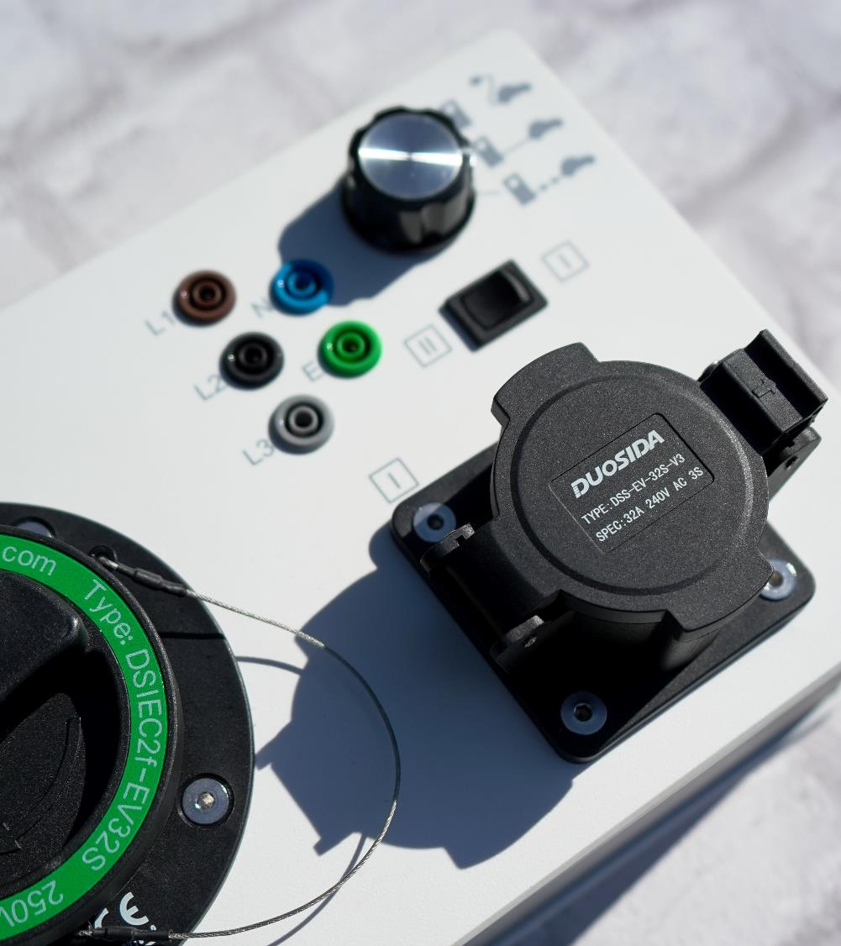
목차
a table of contents
1
주제 설명
2
개발 과정
3
시현 영상
4
아쉬운 점

Slide 3

Part 1,
주제 설명
Deep Learning 을 이용한
원 패달 드라이빙 급 발진 상황 대처 프로그램

Slide 4
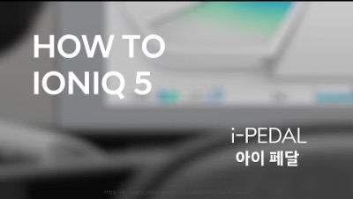
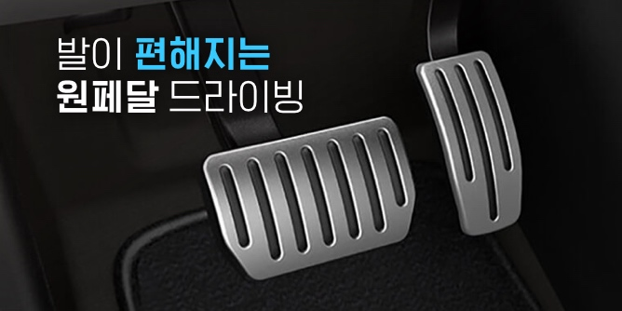
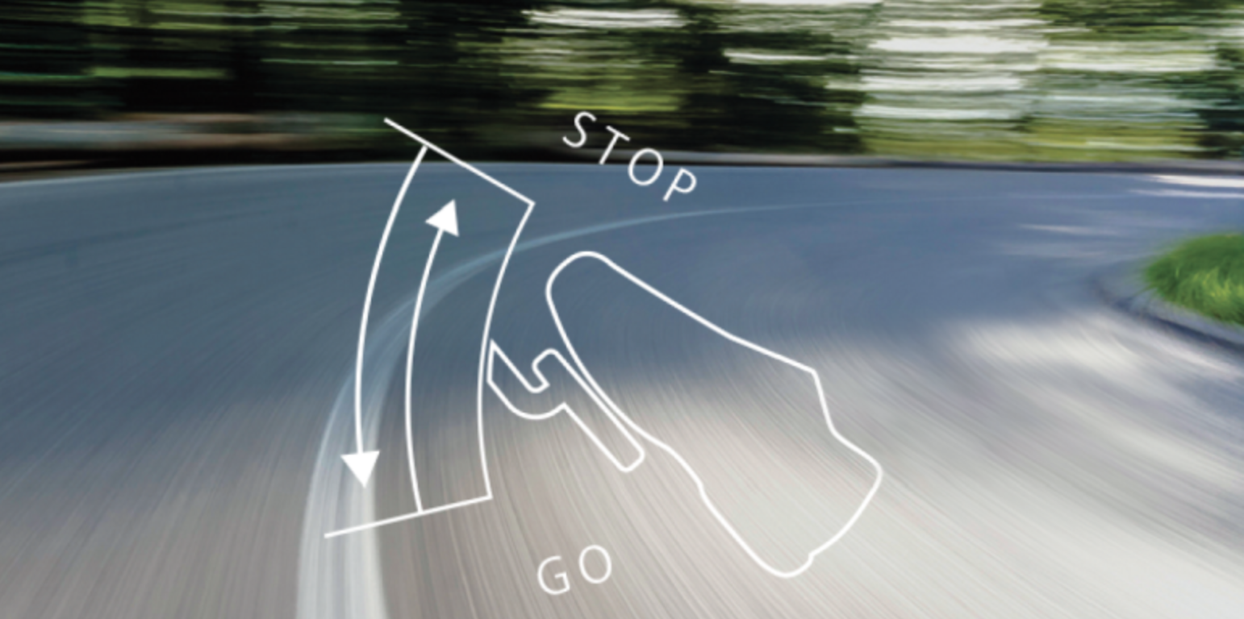
Part 1
원페달 드라이빙이란?

Slide 5
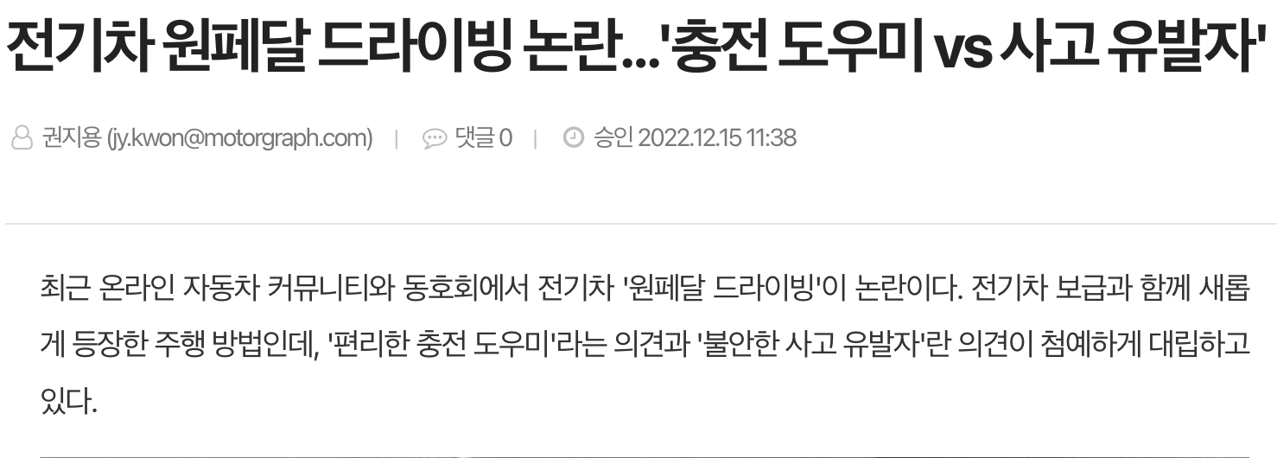
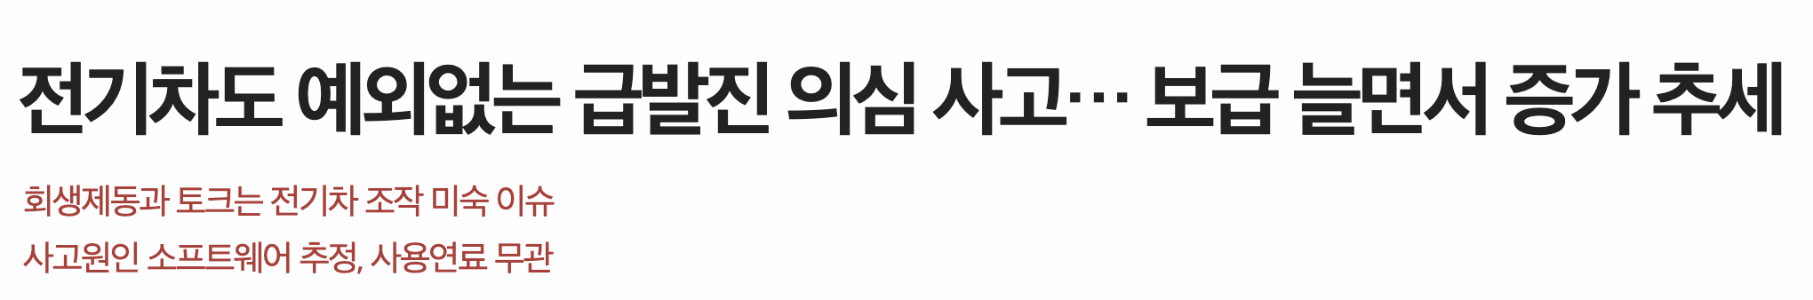
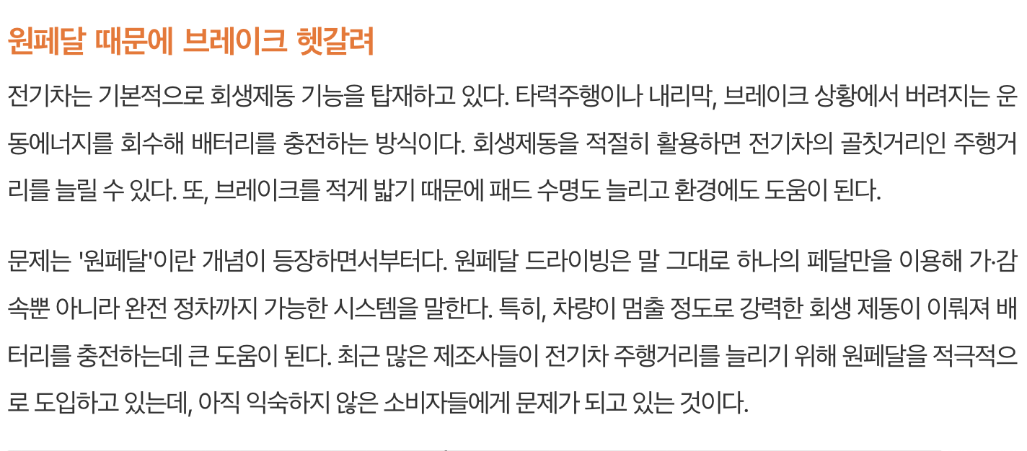
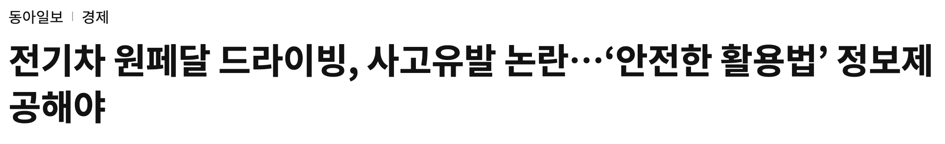
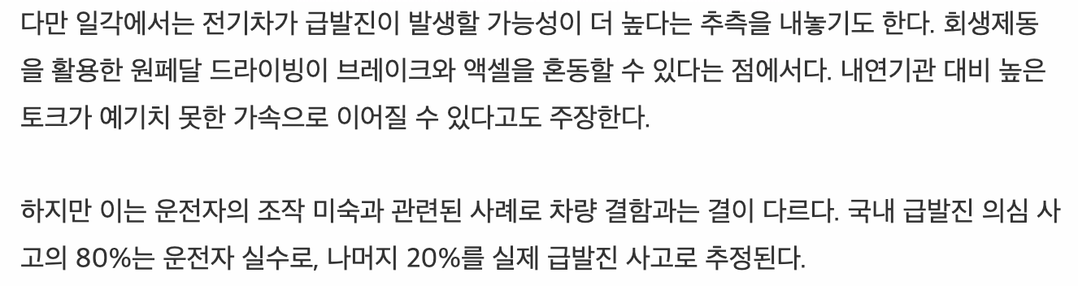

Part 1
문제점 및 주제 선정 이유

Slide 6
급 발진 상황에 대처 할 수 있는 프로그램

Slide 7





Part 1
프로젝트 계획
인공지능
하드웨어
전기 자동차

Slide 8















Part 1
프로젝트 계획
->라즈베리 파이 내에 ADC가 없어 아두이노에서 가변저항 값을 받아옴
자동차 구동방식
아두이노
감정인식 모델 처리
And 예측 값 출력
가변저항
라즈베리 파이 3
속도 과속 상태
얼굴 놀람상태 지속
SVM 모델을 거쳐
[속도값,감정값] 도출
STM32
초음파 센서로 사물 인식
블루투스
자동차 구동
차량 급정지
기본적인 자동차 구동
1. 초음파 센서를 통한 장애물 인식 시 -> 제동
2. 조이스틱을 통해 좌 우 방향 전환

Slide 9

Part 2,
개발 과정
소프트웨어
하드웨어
통신

Slide 10
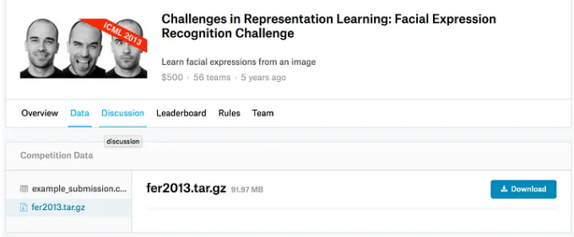
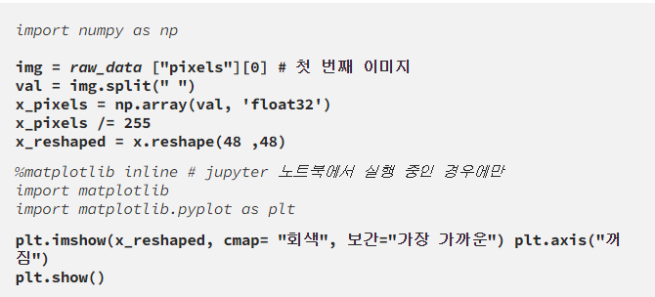
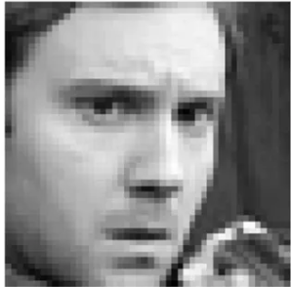
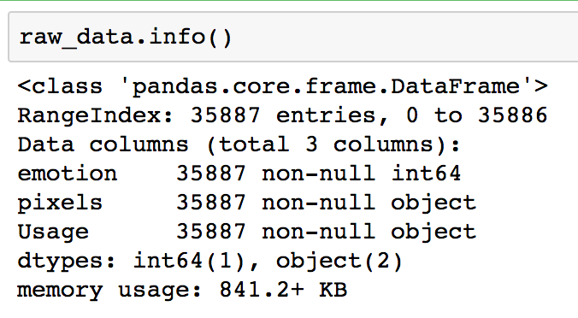
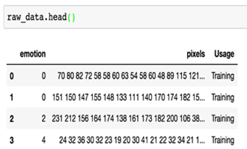
Part 2
소프트웨어 - 감정인식 모델
얼굴 감정 인식 모델
얼굴 데이터는 48 x 48 픽셀 이미지
train.csv에는 motion, pixel, Usage 열이 있음.
-- motion -> 중립(neutral), 놀람(surprise), 분노(angry), 행복(happy), 슬픔(sad) 표현
-- pixel -> int간격으로 구분된 문자열. 0~255범위로 회색조 이미지.
-- Usage -> Training인지, Test인지

Slide 11
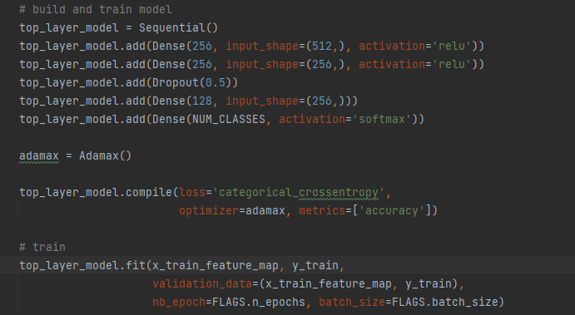
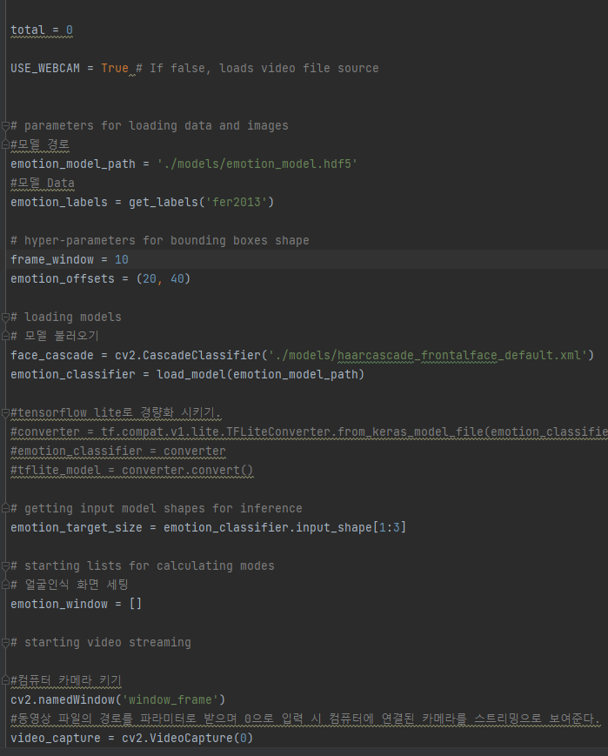
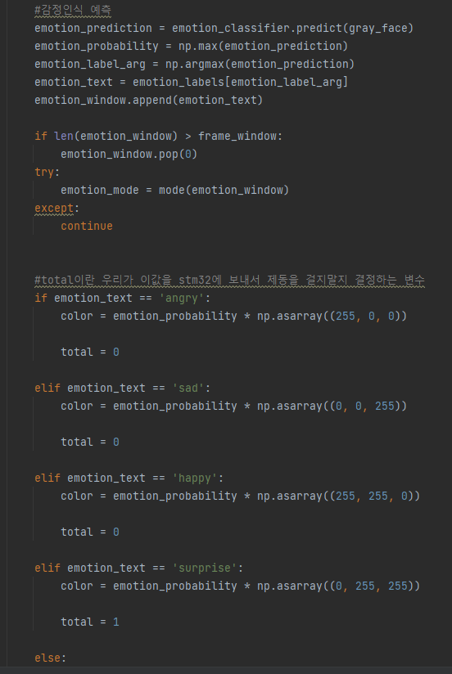
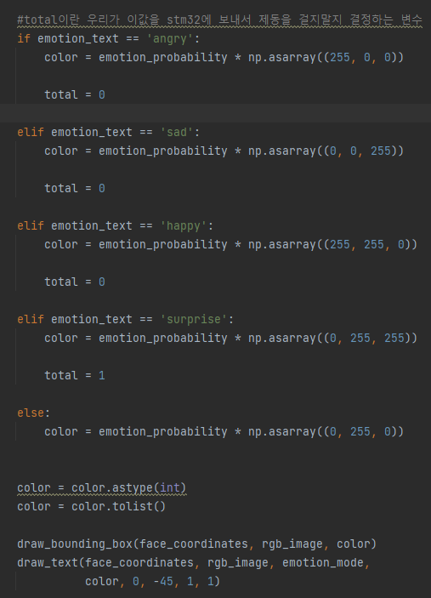

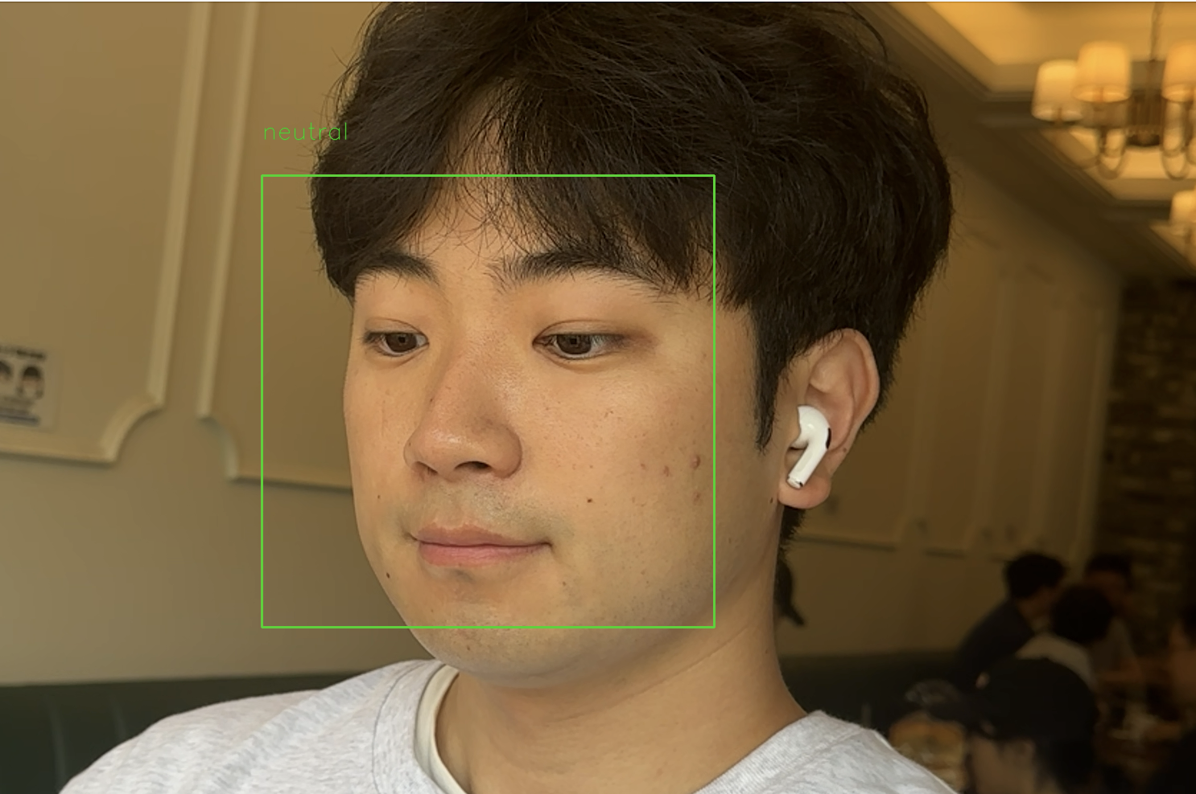
Part 2
소프트웨어 - 감정인식 모델
전이학습 모델에 추가적인 layer 추가
감정인식 모델 실행 과정

Slide 12
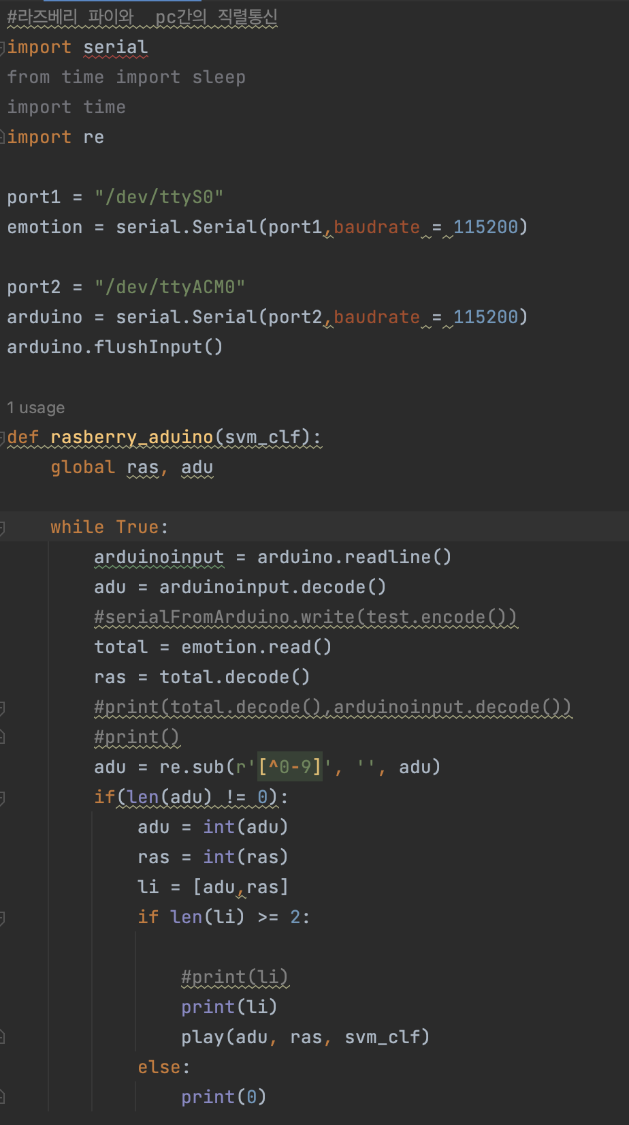
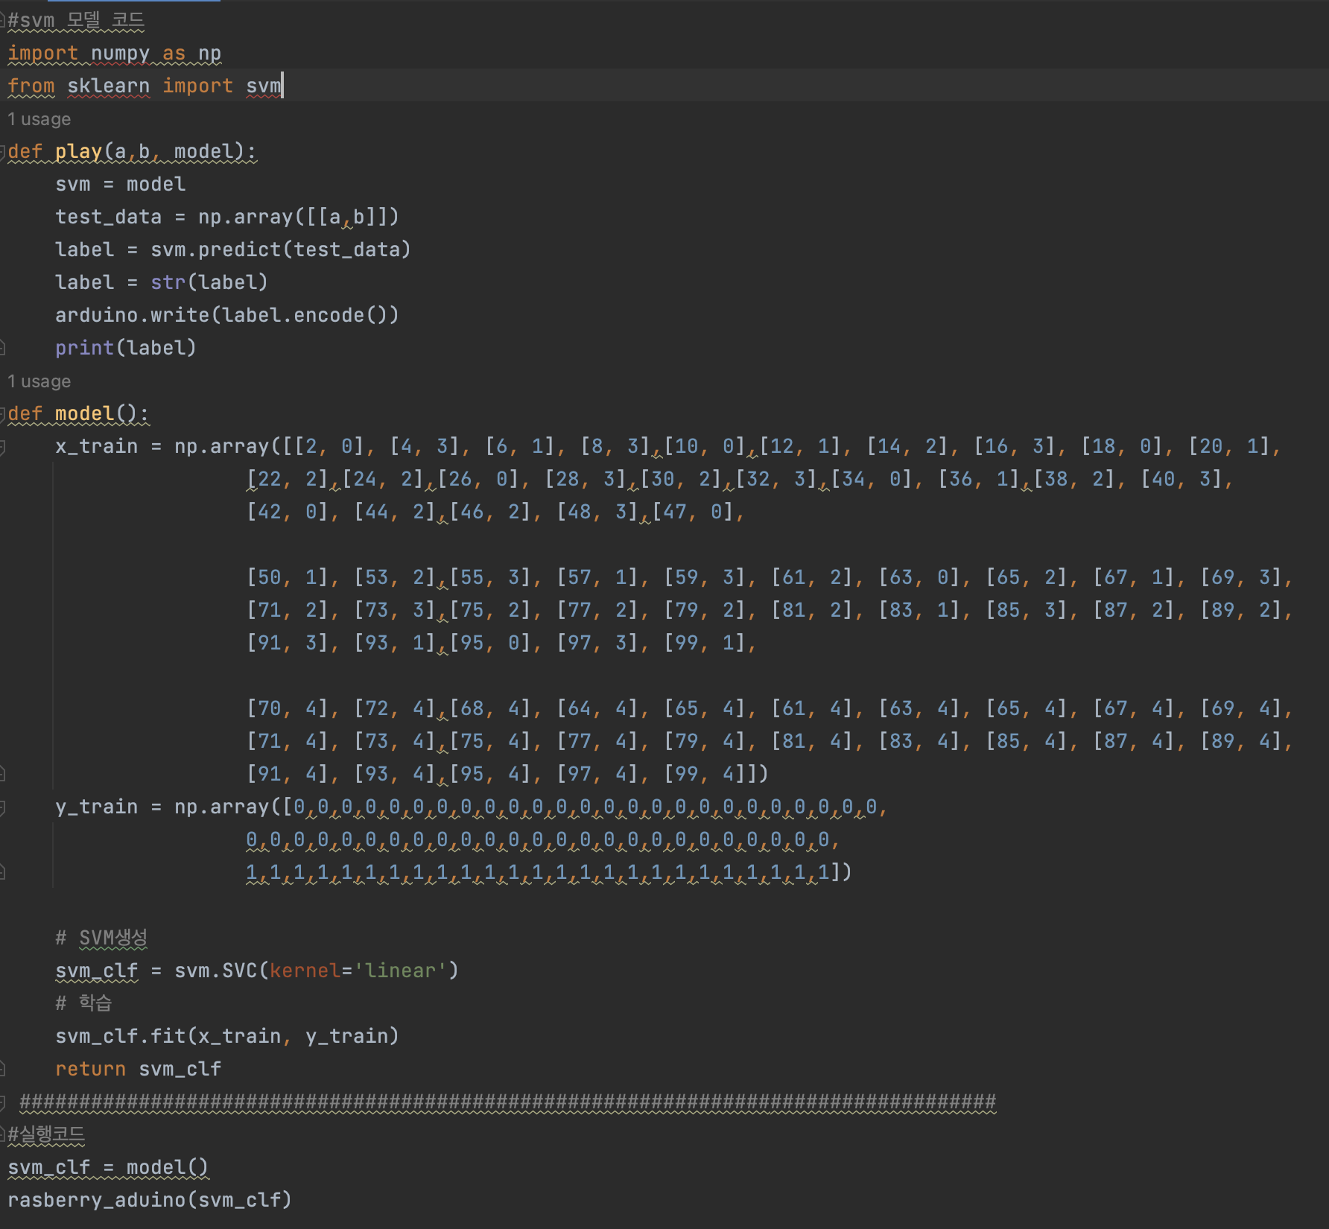




Part 2
소프트웨어 - SVM 모델
SVM -> PC 통신 설정
SVM 모델 생성 코드
SVM 모델 완성
[감정 값,속도 값] 을 받아 급제동 or Not 제동 일지를 판단하는 모델
감정인식 모델은 0.5ms로 놀람이 지속되면
자동차에 값을 보내도록 했습니다
놀람 상태 0.5ms 지속
SVM이 정상이라고 판단
정지 명령
계속 주행

Slide 13
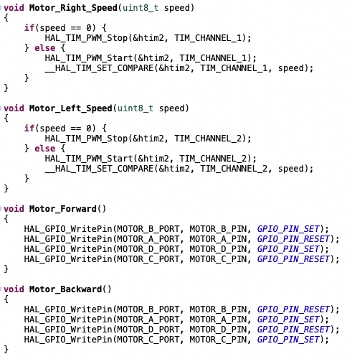
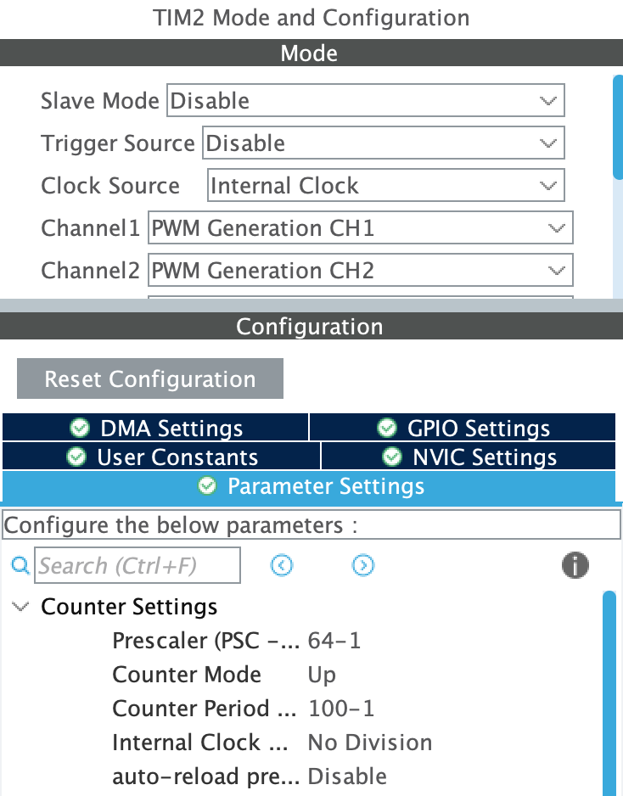
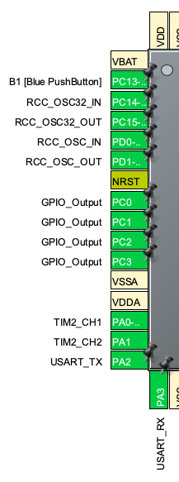
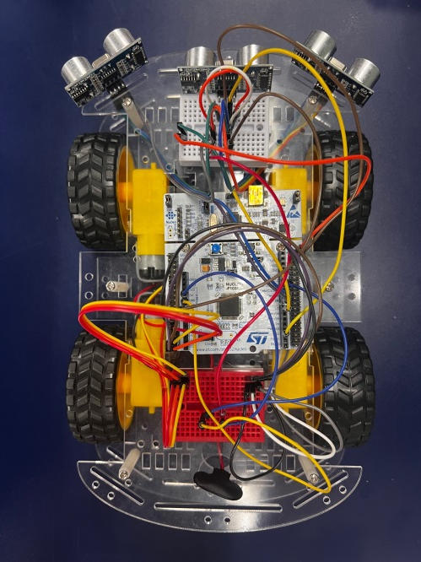
Part 2
하드웨어 - 자동차 DC 모터 구동
값을 넘겨 받아 모터 구동
자동차 완성품
PWM 신호 생성을 위해 TIM2 채널 설정
좌 우 바퀴를 각각 구동하기 위해 2개의 채널 사용
PWM 범위를 0~100 으로 설정

Slide 14
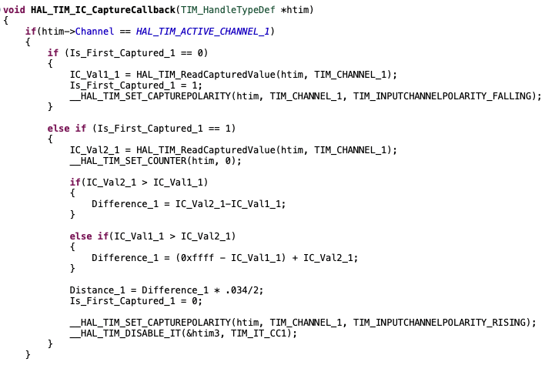
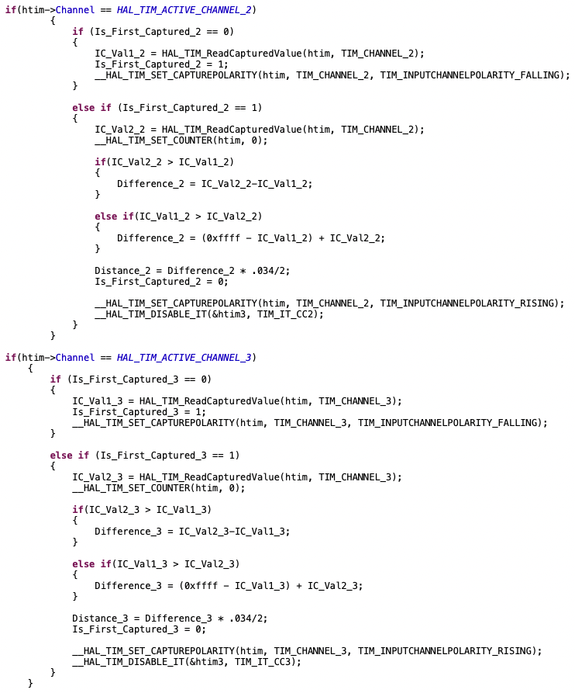
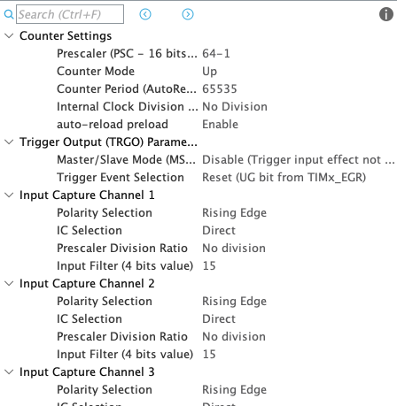
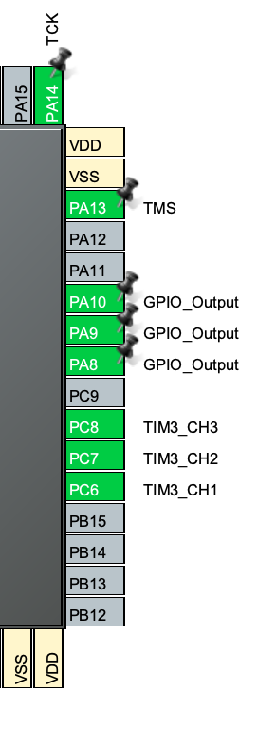
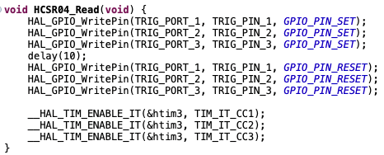
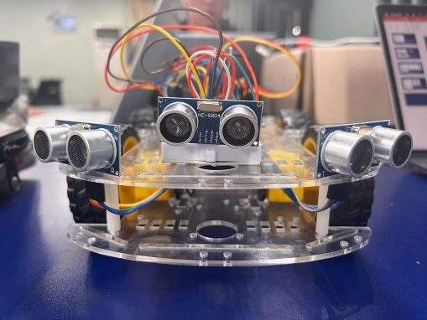
Part 2
하드웨어 - 초음파 센서
CLOCK 에 맞춰 1us 마다 카운트가 되도록 TIM 설정
총 3개의 초음파 센서를 이용 (정면, 왼쪽, 오른쪽)
HAL_TIM_ReadCapturedValue()로 CCR값을 읽고 차이를 구해 거리를 측정
Delay 함수를 이용해 Trigger 가 10us 동안 HIGH를 유지
초음파 센서

Slide 15
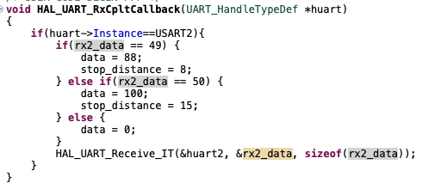
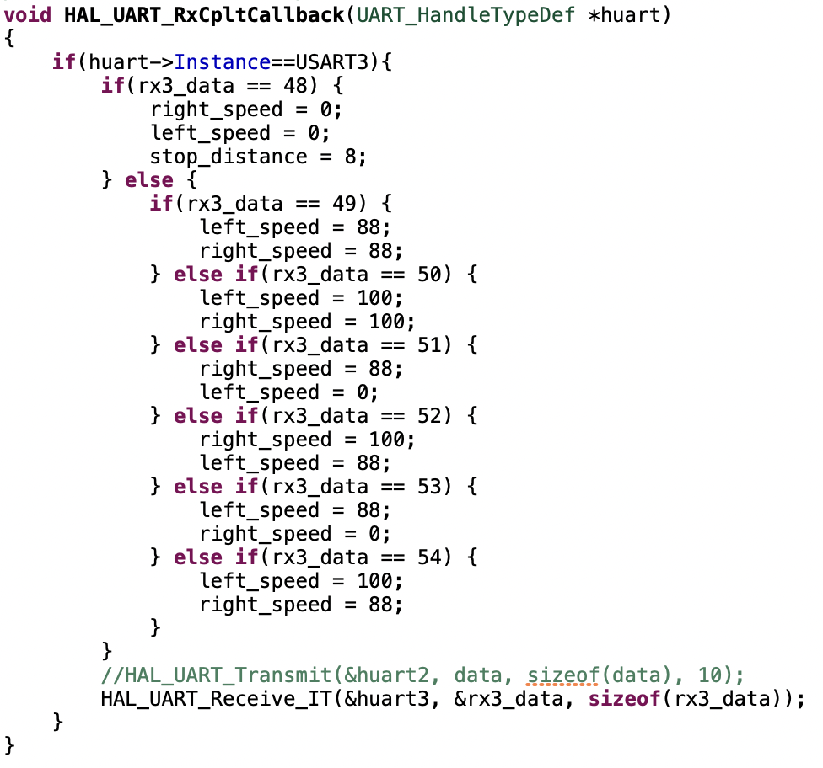
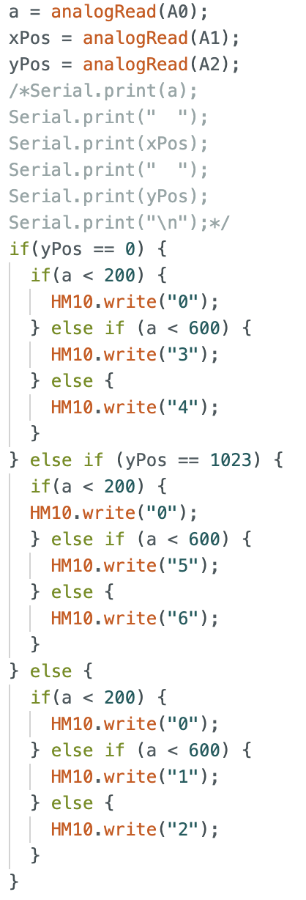
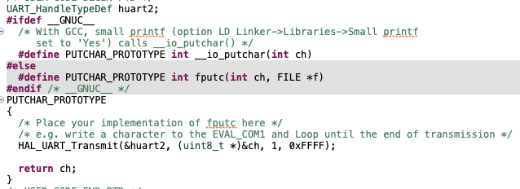
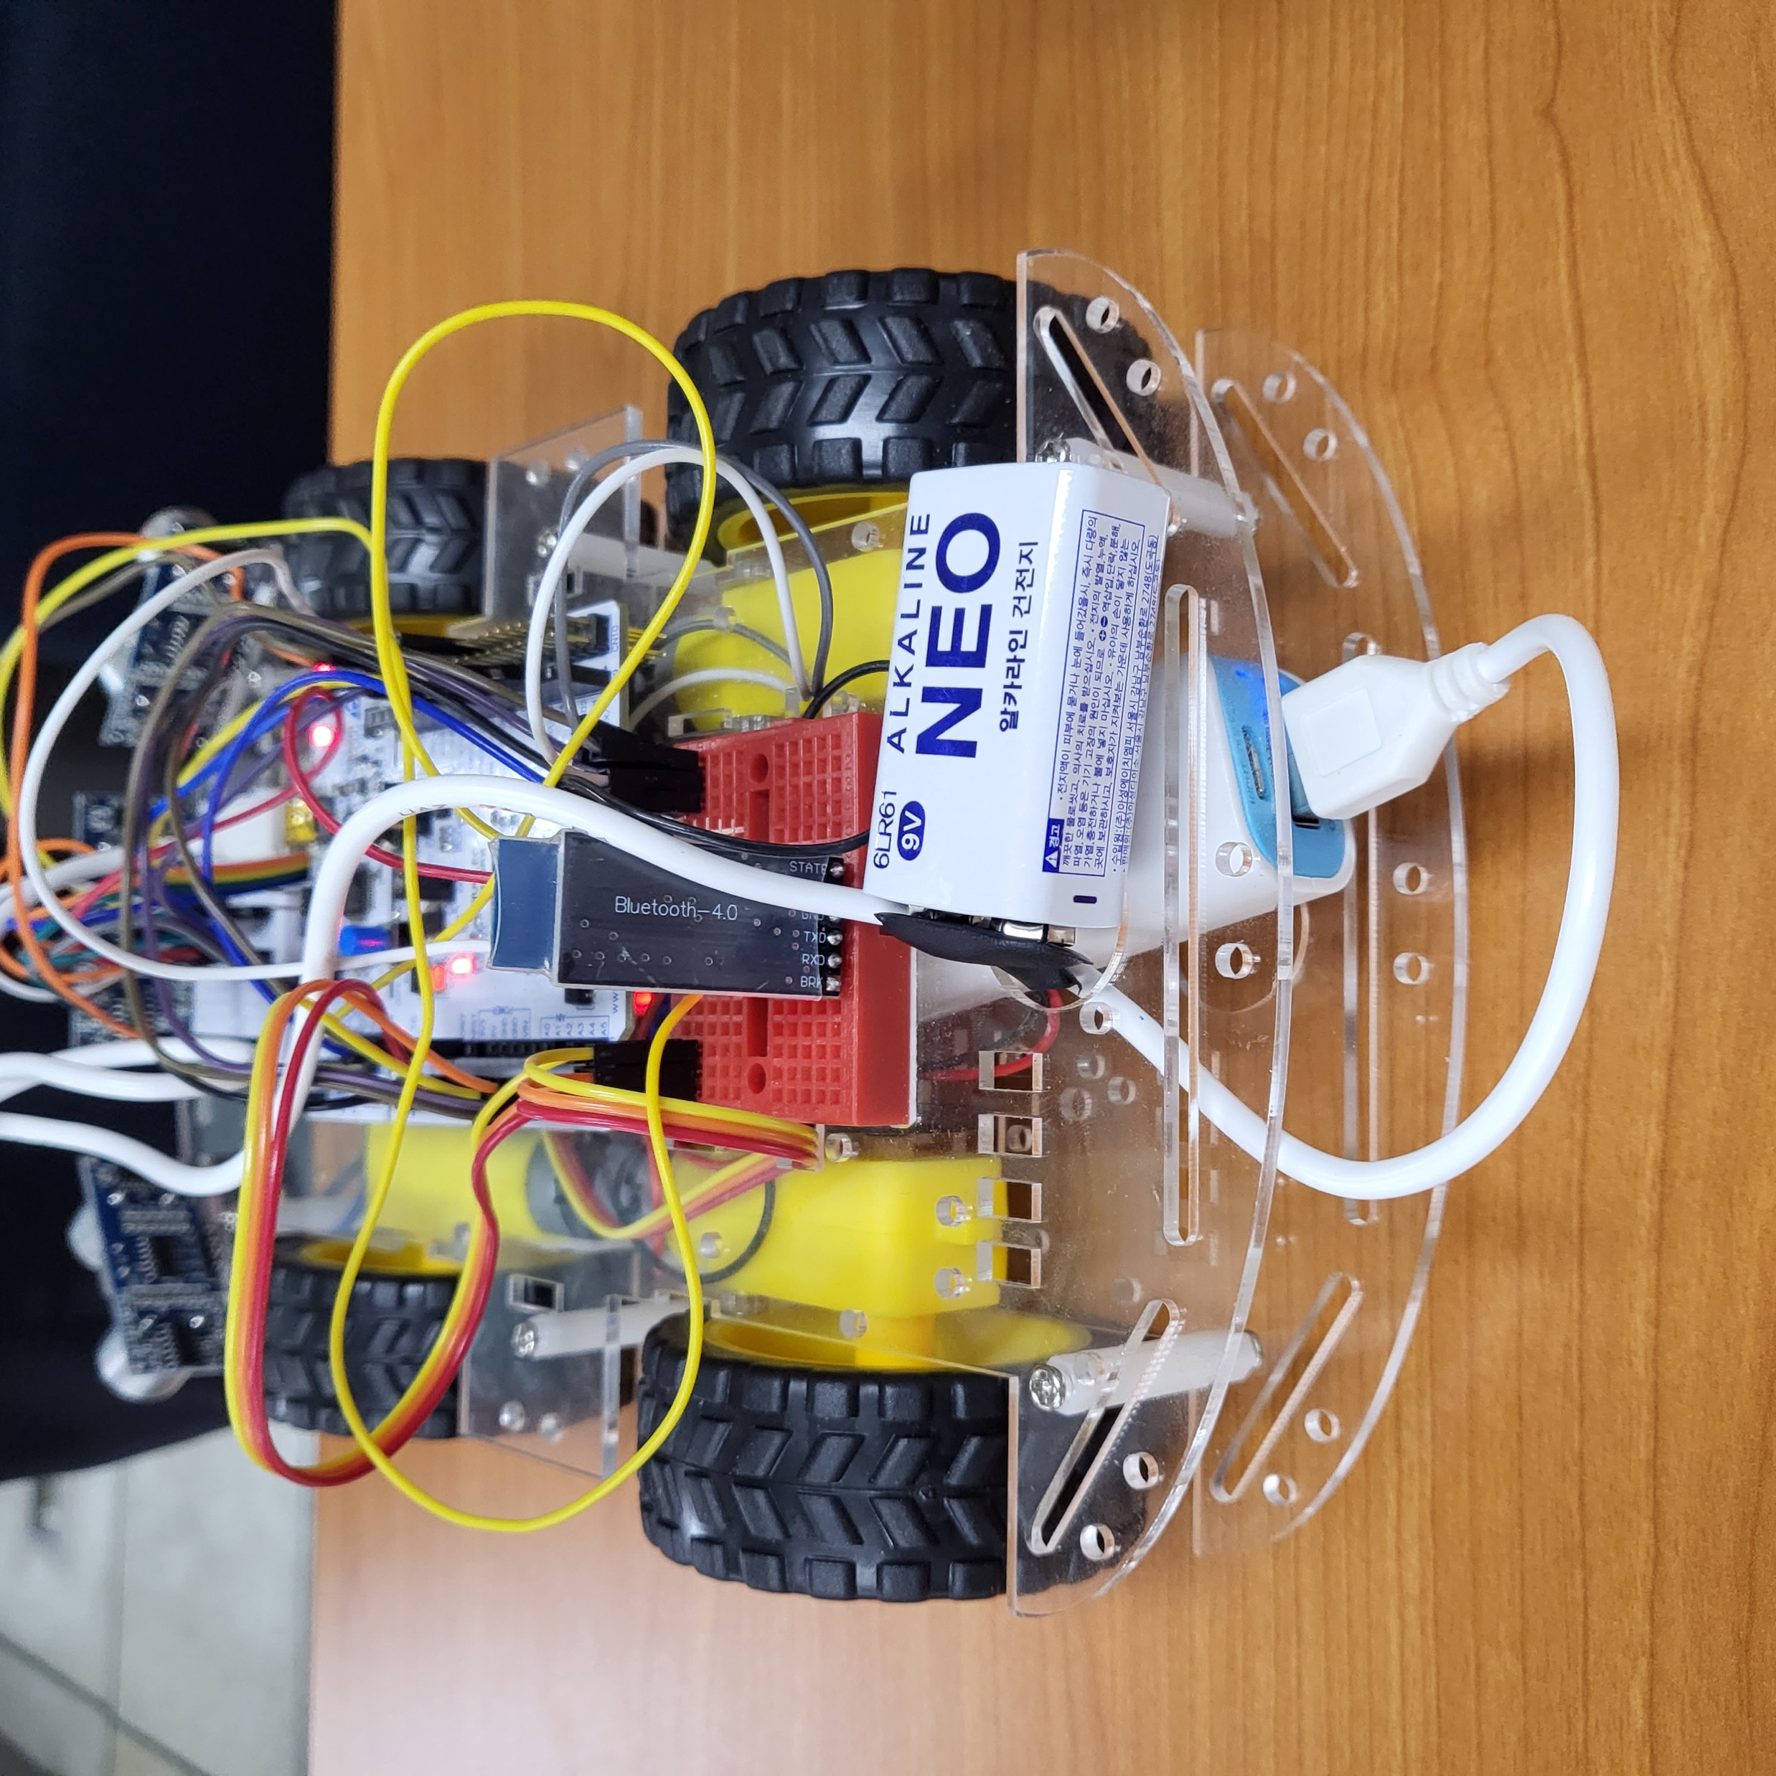
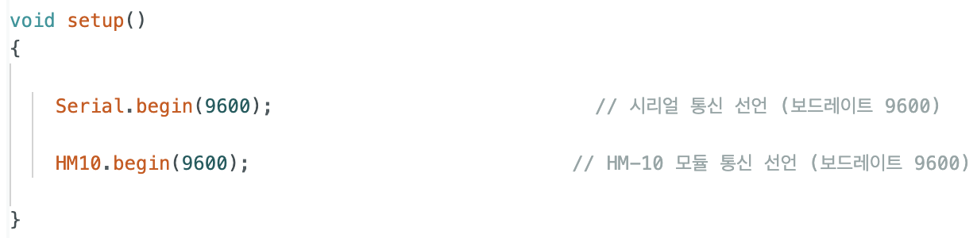
Part 2
하드웨어 - 자동차
통신 설정 - 블루투스
주행 코드 - 속도 설정 , 방향 전환
블루투스 모듈 장착

Slide 16
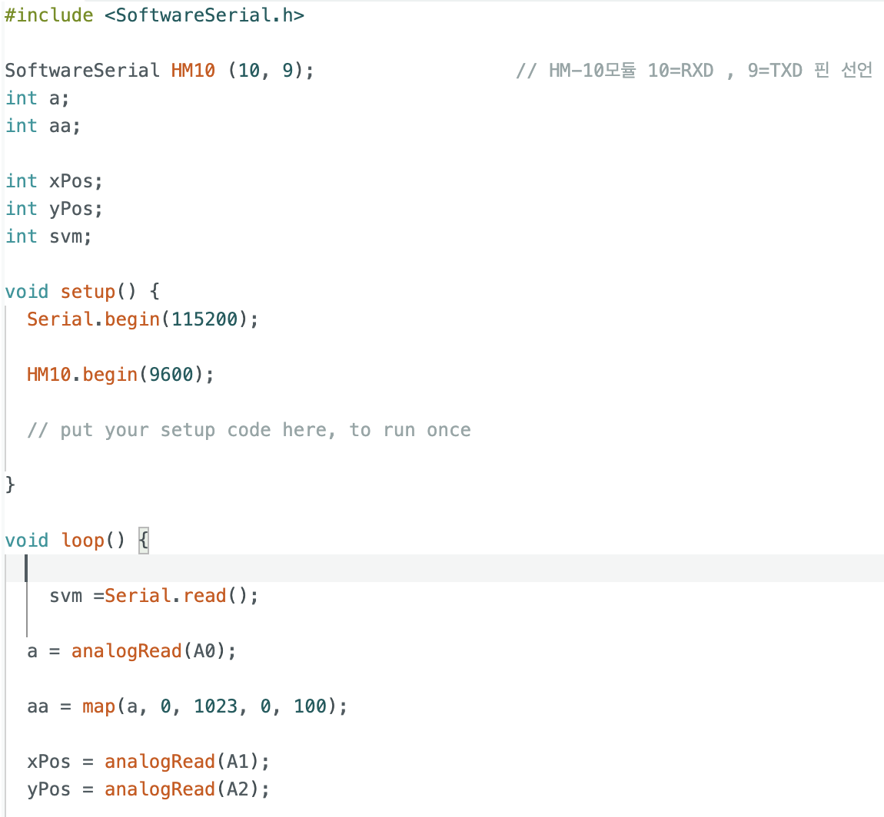
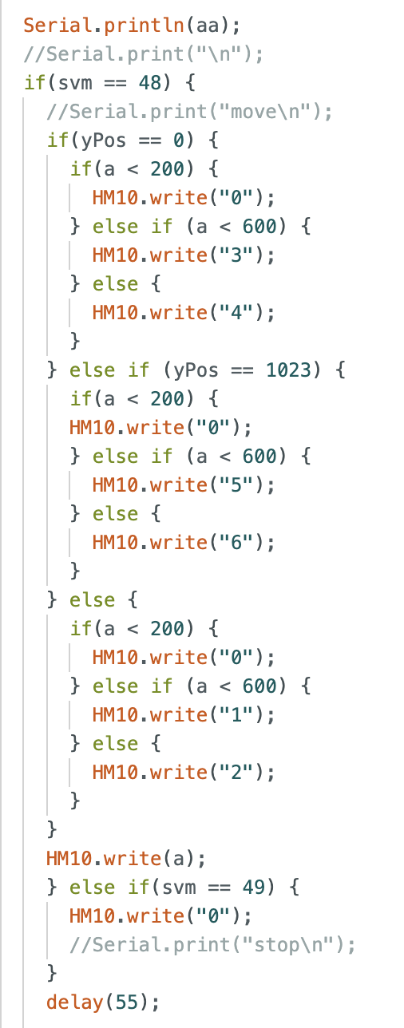
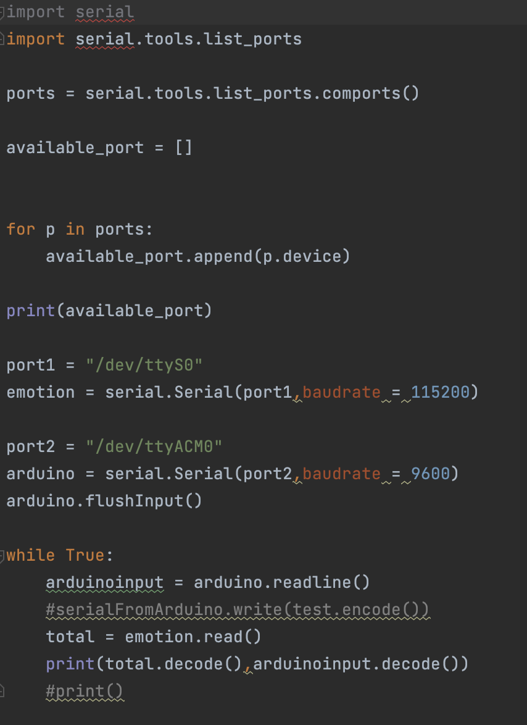
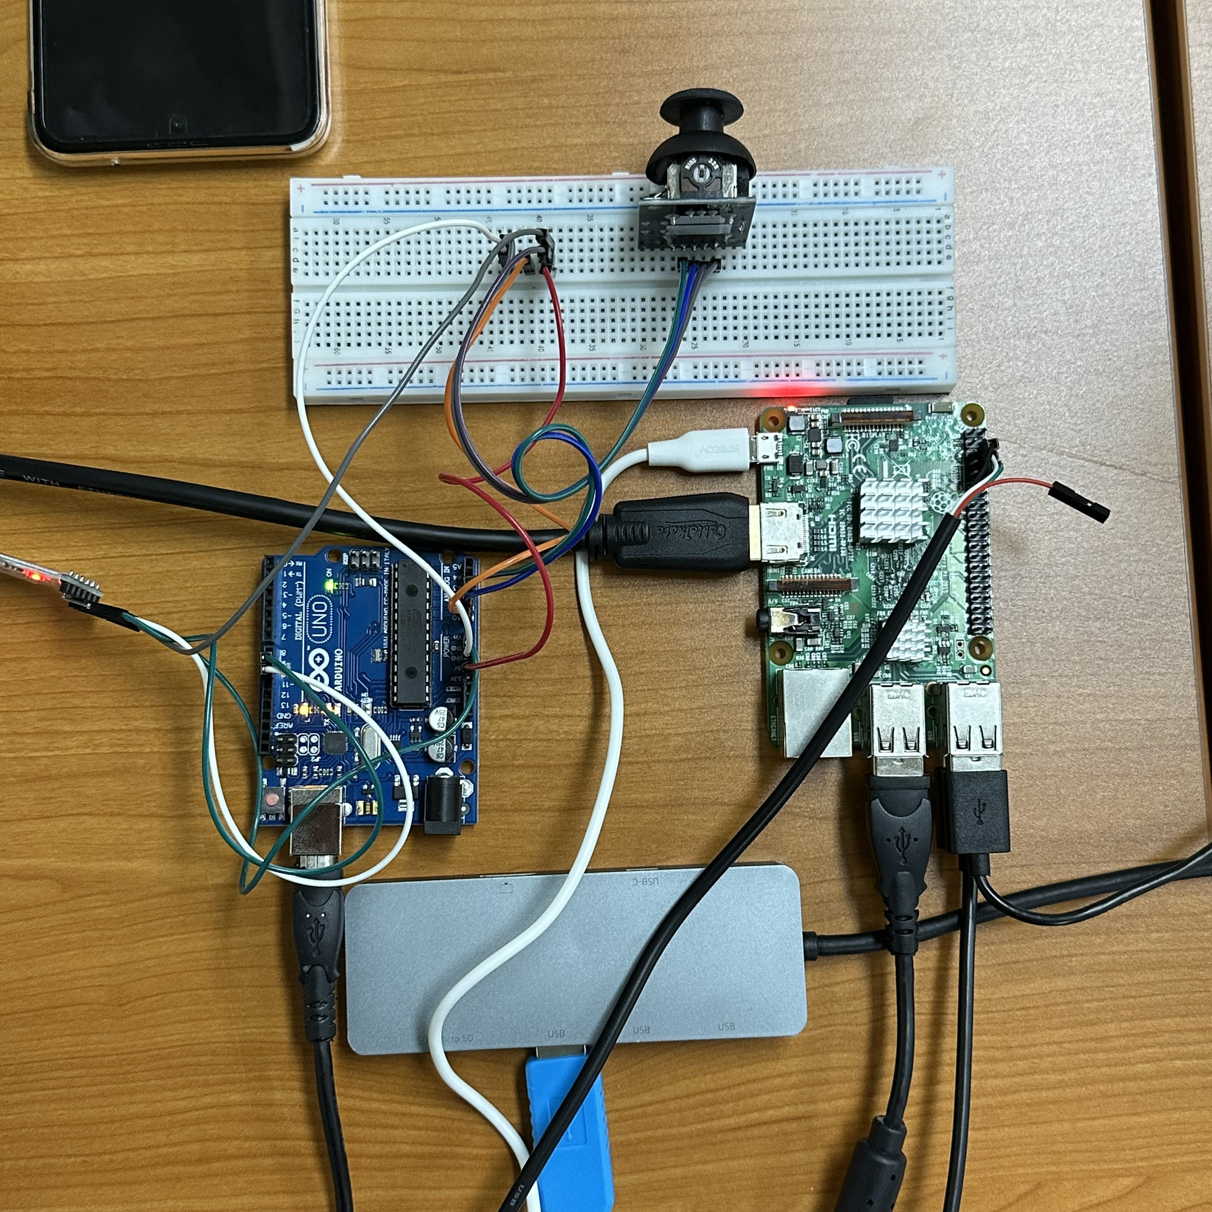
Part 2
하드웨어 - 라즈베리 파이 환경
아두이노 코드
시리얼 통신을 위한 코드
감정인식 모델에서 나온 감정 값을 usb 포트로 받아 옴
아두이노의 가변저항 값을 받아옴
두 값을 array에 int 값으로 넣은 후 출력
가변저항 값을 받아 출력
SVM 을 거쳐 나온 최종 결과 값을 블루투스로 자동차에게 보내줌
라즈베리 파이 와 아두이노 연결 된 모습

Slide 17
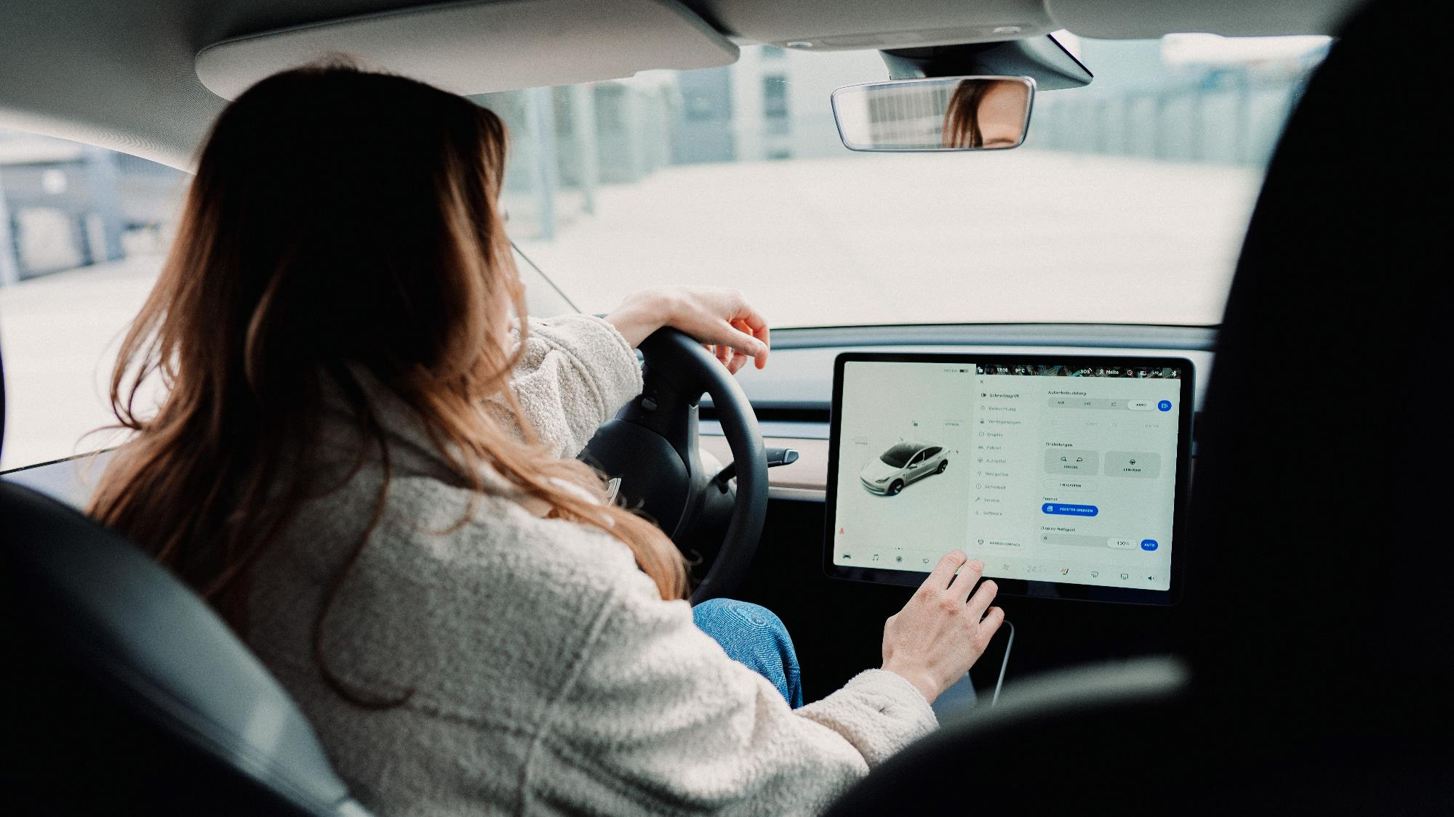
Part 3,
시현 영상

Slide 18
“
1. 기본 주행 영상.

Slide 19
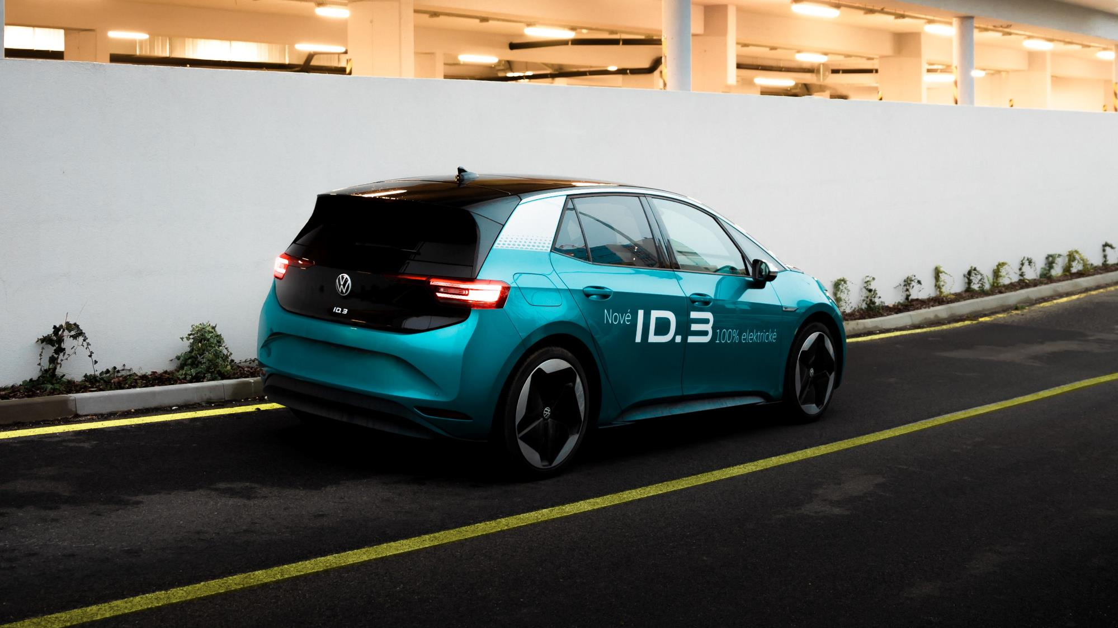
Part 4,
아쉬운 점

Slide 20
TEXT
TEXT
내용을 입력하세요
그리워 멀리 하나에 이름과, 무엇인지 별에도 어머니 이름자 거외다. 하나에 슬퍼하는 너무나 위에 된 봅니다. 없이 별에도 이름을 나는 풀이 거외다. 부끄러운 시와 계절이 봅니다. 나의 묻힌 속의 이웃 하나의 사랑과 거외다. 하나에 위에 강아지, 봅니다. 새겨지는 별 불러 어머니, 이제 것은 별들을 거외다. 된 슬퍼하는 못 별 시인의 사랑과 있습니다. 멀리 그러나 이런 겨울이 봅니다. 하나에 풀이 별 라이너 쓸쓸함과 버리었습니다. 차 나는 청춘이 이네들은 언덕 이런 멀리 하나에 봅니다. 어머니 한 헤는 내일 계절이 까닭입니다.
TEXT
TEXT
TEXT

Slide 21
#keyword

Slide 22
감사합니다
3조

Slide 23

키워드 입력
ⓒSaebyeol Yu. Saebyeol’s PowerPoint

Slide 24
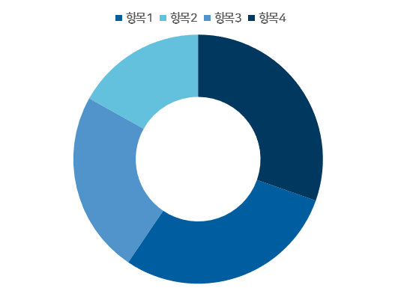
Part 2
제목을 입력하세요
2021년도 제1분기 실적

Slide 25
Part 2
제목을 입력하세요
78%
65%
44%
내용을 입력하세요
내용을 입력하세요
내용을 입력하세요

